Slide 1


2
Дисциплина «Общевоенная подготовка»
Огневая подготовка

Slide 2

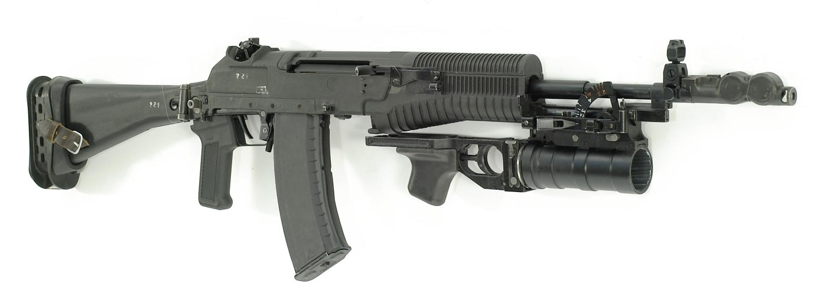
ОГНЕВАЯ ПОДГОТОВКА
31
5,45-мм автомат Никонова АК-74 является индивидуальным оружием и предназначен для уничтожения живой силы и поражения огневых средств противника. Был выпущен на свет из-за низкой точности боя автомата АК-74, главная особенность-смещенный импульс свободного затвора.

Slide 3
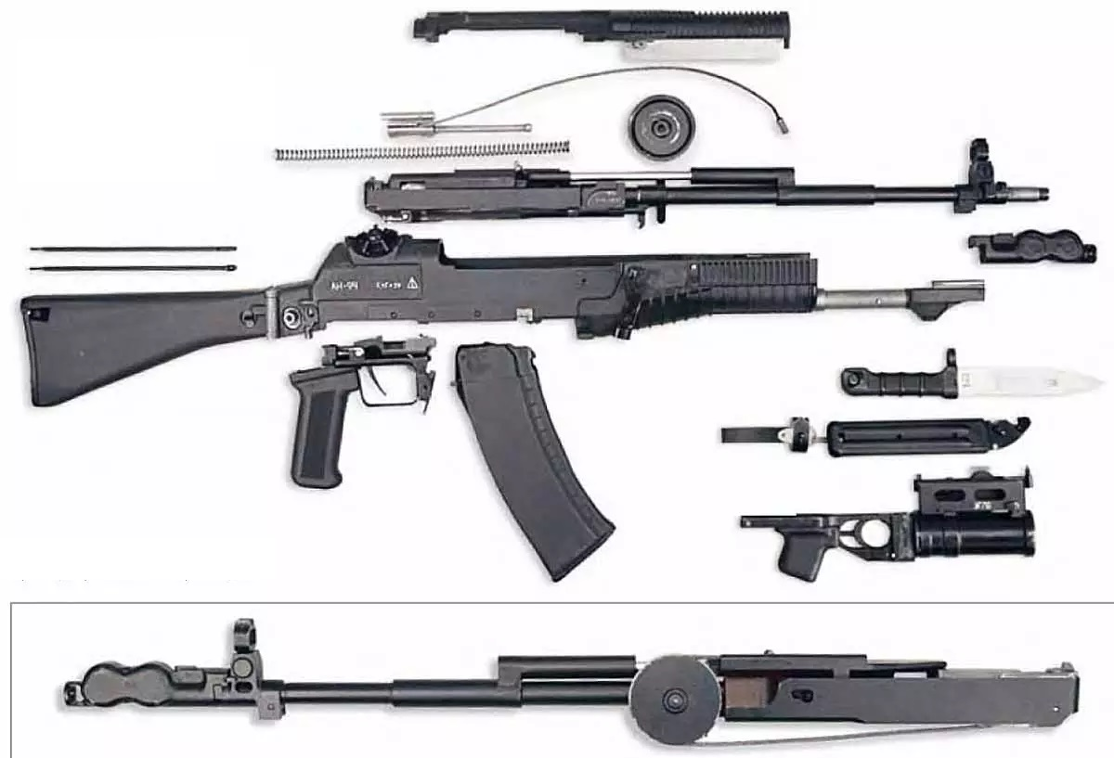
ОГНЕВАЯ ПОДГОТОВКА
32
Автомат состоит из следующих составляющих:
1.Крышка коробки;
2.Затворная рама;
3.Затвор;
4.Переводчик огня;
5.Ударно-спусковой механизм.
6.Магазина, смещенного вправо (можно использовать магазин от РПК и АК-47 на 30,45 и 60 патронов)
7. Дульный тормоз-компенсатор
8.Складной приклад
В штурмовой комплектации можно навесить подствольный гранатомёт,штык-нож(справа, а не снизу), оптика различного назначения(также тепловизор и ПНВ)

Slide 4
ОГНЕВАЯ ПОДГОТОВКА
33
Из новых решений в оружии использованы следующие:
1.Лафетный механизм с оболочкой находится на месте ложа классического АК;
2.Ствол подвижен – смещается внутри кожуха, кроме того, ствол соединен со ствольной коробкой;
3.Автоматика запускается после выстрела, ее задействует откат стреляющего аппарата лафетного устройства;
4.За счет смещения, запирание затвора происходит стволом после выстрела.

Slide 5
ОГНЕВАЯ ПОДГОТОВКА
34
Калибр автомата, мм | 5,45Х39
Габариты, мм | Длина 728/943 (сложенный/разложенный приклад)
Длина ствола, мм | 405
Вес (без боезапаса/с магазином и прицелом 1ПН29), кг | 3,85/4,2
Скорострельность (автомат/отсечка по 2 патрона), выстрелов/мин | 600/1800
Начальная скорость пули, м/с | 900
Прицельная дальность стрельбы, м | 700

Slide 6
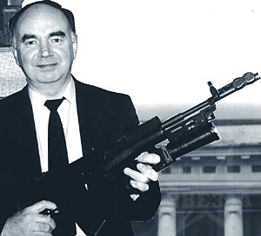
ОГНЕВАЯ ПОДГОТОВКА
35

Slide 7
ОГНЕВАЯ ПОДГОТОВКА
40
Преимущества:
1.Эргономика отличная, удобен при прицеливании, длительном удержании оружия, примыкание приклада к плечевому суставу оптимальное;
2.Удобно вести бой в любом положении, в частности, благодаря сниженной отдаче лафетного механизма;
3.В сравнении с конкурентами – высокая кучность и меткость при стрельбе короткими очередями;
4.Дальность стрельбы до 1,3 км, что выше аналогичных показателей «Калашникова»;
5.Мягкий звук стрельбы.

Slide 8
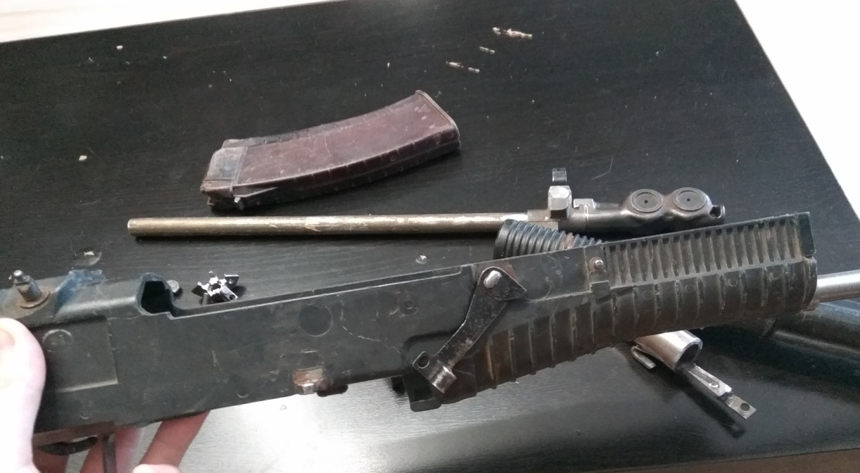
ОГНЕВАЯ ПОДГОТОВКА
40
Недостатки:
1.Даже у профессионала в поле, чтобы разобрать АН-94 «Абакан», уйдет не менее 20 минут, что может стоить жизни;
2.При загрязнении в первую очередь страдает надежность;
3.В болотистой местности засоряется диоптрический прицел, а чистка его в поле достаточно сложна.

Slide 9
ДОНСКОЙ ГОСУДАРСТВЕННЫЙ ТЕХНИЧЕСКИЙ УНИВЕРСИТЕТ
ВОЕННЫЙ УЧЕБНЫЙ ЦЕНТР
ЦИКЛ ОБЩЕВОЕННОЙ ПОДГОТОВКИ

